Slide 1
ISTITUTO COMPRENSIVO “A. De Gasperi” CARONNO P.
ISCRIZIONE ALUNNI
SC PRIMARIA
GENNAIO 2025

Slide 2
ESCLUSIVAMENTE ON LINE collegandosi alla pagina web: https://unica.istruzione.gov.it/it (homepage)
1’ STEP:REGISTRAZIONE I genitori e gli esercenti la responsabilità genitoriale (affidatari, tutori) possono accedere al sistema di iscrizioni on line all’interno della Piattaforma Unica utilizzando le proprie credenziali SPID (Sistema Pubblico di Identità Digitale), CIE (Carta di identità elettronica), CNS (Carta Nazionale dei Servizi) o eIDAS (electronic IDentification Authentication and Signature)
https://unica.istruzione.gov.it/it/orientamento/iscrizioni (Collegamento diretto)

Slide 3
2’ STEP: ISCRIZIONE DALL’8 AL 31 GENNAIO 2025
Si devono iscrivere alla prima classe in quanto soggetti all’obbligo d’istruzione
i bambini che compiono sei anni di età entro il 31 dicembre 2025;
Si possono iscrivere alla prima classe:
i bambini che compiono sei anni di età dopo il 31 dicembre 2025 ed entro il 30 aprile 2026.
Per la domanda d’iscrizione occorre conoscere il codice della scuola cui ci si vuole iscrivere

Slide 4
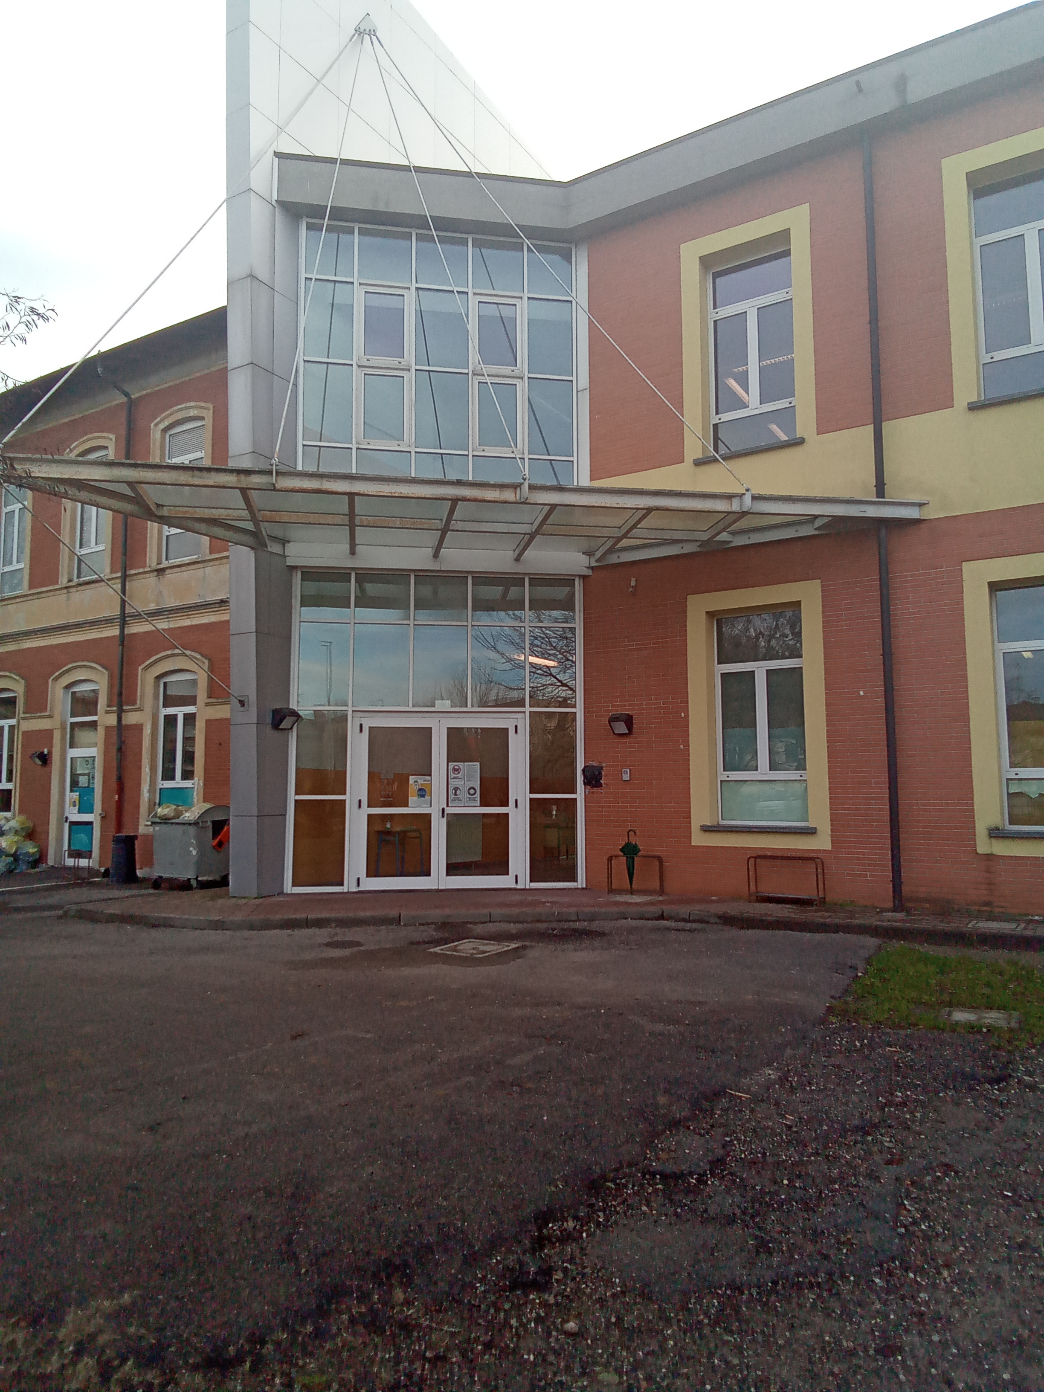
Scuola “Ignoto Militi”
Corso della Vittoria,531 Caronno Pertusella
Varese
Tel. 02.9658803
Codice: VAEE853043

Slide 5
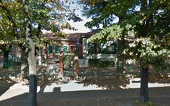
Scuola “Giovanni Pascoli”
Via Verdi
Caronno Pertusella
Via Verdi
LOCALITA’ BARIOLA
Tel. 02 9659067
Codice: VAEE853054

Slide 6
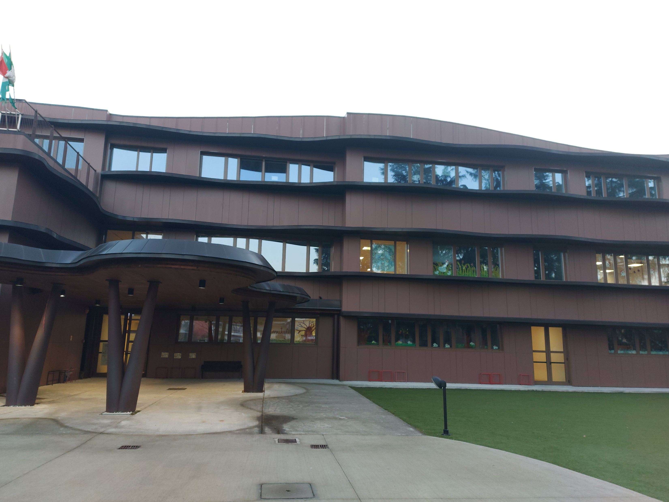
Scuola “S. Alessandro”
Via S. Alessandro, 193
Caronno Pertusella
Varese
Tel 02 9659272
Codice: VAEE853021

Slide 7
Domanda di iscrizione Scuola Primaria Statale
ANNO SCOLASTICO
2025/2026

Slide 8
3 STEP: DOMANDA D’ISCRIZIONE per la SCUOLA PRIMARIA – A.S. 2025/2026
compilare la domanda d’iscrizione in tutte le sue parti:
Il/La sottoscritto/a ……………………………… padre madre tutore (Cognome e Nome)
dell’alunno/a ……………………………………………………………….
(Cognome e Nome)
C H I E D E
sulla base delle opportunità educative offerte dalla Scuola, consapevole dei vincoli organizzativi esistenti, che potrebbero non permettere l’accettazione di tutte le richieste,
e dei criteri fissati dal Consiglio di Istituto l’iscrizione
dell’alunn_ _______________________________________
(cognome e nome)
alla classe prima di codesta scuola ___________________ per l’a.s. 2025/26

Slide 9
Indicare la frequenza del seguente TEMPO SCUOLA
40 ore settimanali dal lunedì al venerdì, comprensivo di tempo mensa (ore 8.10 - 16.10);
S. Alessandro I. Militi G. Pascoli
* 24 ore settimanali
* 27 ore settimanali
* 30 ore settimanali
* L’ attivazione del tempo scuola prescelto sarà possibile con il numero minimo di iscritti previsti dalla legge.

Slide 10
E’ possibile inoltre usufruire dei seguenti servizi a pagamento gestiti dal Comune di Caronno Pertusella
PRE SCUOLA (ore 7.30 – inizio lezioni)
POST – SCUOLA (fine lezioni – ore 18.00)
MENSA
SERVIZIO PEDIBUS PER IL PLESSO «IGNOTO MILITI» - «S.ALESSANDRO»

Slide 11
SCELTA SE AVVALERSI O NON AVVALERSI DELL'INSEGNAMENTO DELLA RELIGIONE CATTOLICA
ALUNNO___________________________________________________
Premesso che lo Stato assicura l'insegnamento della religione cattolica nelle scuole di ogni ordine e grado in conformità all'accordo che apporta modifiche al Concordato Lateranense (art.9.2) , il presente modulo costituisce richiesta dell'autorità scolastica in ordine all'esercizio del diritto di scegliere se avvalersi o non avvalersi dell'insegnamento della religione cattolica.
□ Scelta di avvalersi dell'insegnamento della religione cattolica
□ Scelta di non avvalersi dell'insegnamento della religione cattolica
______________________________
(Firma del Genitore o di chi ne esercita la potestà)

Slide 12
4. Inoltrare on-line il modulo alla scuola
Si procede, quindi, all’inoltro della domanda seguendo la procedura guidata. Si ricorda, inoltre, che:
− tra il 26 maggio e il 30 giugno 2025 coloro che hanno scelto di non avvalersi dell’insegnamento della religione cattolica manifestano le preferenze rispetto alle diverse
tipologie di attività secondo le modalità previste.
- Il sistema di iscrizioni on line della Piattaforma Unica avvisa in tempo reale, a mezzo posta elettronica e tramite l’app IO, delle variazioni di stato della domanda. I genitori e gli esercenti la responsabilità genitoriale possono inoltre seguire l’iter della domanda inoltrata nell’area dedicata alle iscrizioni sulla Piattaforma Unica.

Slide 13
La Segreteria dell’Istituto è a disposizione delle famiglie per supporto nella fase di registrazione e iscrizione nella sede centrale in via Capo Sile, nei seguenti orari: dal lunedì al venerdì dalle 12.00 alle 14.00
Per coloro che richiedono supporto è necessario richiedere un appuntamento alla segreteria all’indirizzo mail:
vaic85300t@istruzione.it

Slide 14
In ogni caso le domande di iscrizione di alunni con Bisogni Educativi Speciali certificati devono essere perfezionate presentando alla Segreteria della scuola la documentazione rilasciata dalla ASL o dall’Ente certificatore.
Nel caso in cui il genitore decidesse di rivolgersi alla Segreteria dell’Istituto occorre presentarsi con: il documento di identità e il codice fiscale sia dei genitori sia degli alunni.

Slide 15
CRITERI ACCOGLIBILITA’ IN CASO DI ESUBERO DI ISCRIZIONI - alunni appartenenti a famiglie residenti a Caronno Pertusella nati entro il 31 dicembre dell’anno di riferimento - alunni appartenenti a famiglie residenti a Caronno Pertusella provenienti dalle scuole dello stesso istituto comprensivo - alunni appartenenti a famiglie residenti a Caronno Pertusella che hanno fratelli/sorelle frequentanti l’ICS De Gasperi - alunni appartenenti a famiglie residenti a Caronno Pertusella disabili o con BES certificati - alunni appartenenti a famiglie residenti a Caronno Pertusella - alunni appartenenti a famiglie non residenti, in base al criterio della vicinorietà - alunni appartenenti a famiglie residenti a Caronno Pertusella, nati tra l’1-01 e il 30-04 dell’anno successivo (anticipatari) - alunni appartenenti a famiglie non residenti, in base al criterio della vicinorietà, nati tra l’1-01 e il 30-04 dell’anno successivo (anticipatari) A parità di condizioni si procederà al sorteggio.

Slide 16
Il Dirigente Scolastico procede all’assegnazione dei nuovi alunni al plesso sulla base delle scelte effettuate dalla famiglia. Nel caso in cui il numero delle richieste per un dato plesso sia superiore ai posti disponibili, gli alunni vengono assegnati al plesso in base alle seguenti precedenze: 1. presenza di fratelli/sorelle frequentanti il plesso richiesto 2. alunni con disabilità 3. residenza nel “Bacino di utenza” del plesso (c.d. “azzonamento”) e specificatamente nelle “Zone di accessibilità pedonale del plesso” (cerchio centrato sul plesso con raggio 800 m da scuola) e fuori dalle “aree ibride” del plesso (le vie inserite nelle aree di intersezione indicate dai cerchi). In caso di esubero parziale su questa fascia, si procede per ordinamento crescente per distanza a piedi abitazione – scuola (misurata con Google Maps) fino a capienza del plesso.
CRITERI DI ASSEGNAZIONE AI PLESSI IN CASO DI ESUBERO DI ISCRIZIONI

Slide 17
4. residenza nel “Bacino di utenza” del plesso (c.d. “azzonamento”) e specificatamente nelle “aree ibride” del plesso (le vie inserite nelle aree di intersezione indicate dai cerchi).
In caso di esubero parziale su questa fascia, si procede per ordinamento crescente per distanza a piedi abitazione – scuola (misurata con Google Maps) fino a capienza del plesso. Ogni alunno escluso, in ordine di distanza abitazione – scuola, è assegnato alla seconda preferenza indicata dalla famiglia, previa verifica della capienza del plesso di seconda preferenza. In assenza di seconda preferenza o non capienza nel plesso di seconda preferenza, l’alunno è assegnato in prima battuta al plesso di intersezione (previa verifica della capienza del plesso) e in seconda battuta al plesso con maggior numero di posti disponibili.
5. residenza nel “Bacino di utenza” del plesso (c.d. “azzonamento”, da mappa del Comune). In caso di esubero parziale su questa fascia, si procede per sorteggio fino a capienza del plesso. Ogni alunno escluso, in ordine di sorteggio, è assegnato alla seconda preferenza indicata dalla famiglia. In assenza di seconda preferenza e/o non capienza nel plesso di seconda preferenza, l’alunno è assegnato al plesso con maggior numero di posti disponibili.

Slide 18
6. residenza a Caronno Pertusella
In caso di esubero parziale su questa fascia, si procede per sorteggio fino a capienza del plesso.
Ogni alunno escluso, in ordine di sorteggio, è assegnato alla seconda preferenza indicata dalla famiglia. In assenza di seconda preferenza e/o non capienza nel plesso di seconda preferenza, l’alunno è
assegnato al plesso con maggior numero di posti disponibili.
7. altre casistiche
In caso di esubero parziale su questa fascia, si procede per sorteggio fino a capienza del plesso. Ogni alunno escluso, in ordine di sorteggio, è assegnato alla seconda preferenza indicata dalla famiglia. In assenza di seconda preferenza e/o non capienza nel plesso di seconda preferenza, l’alunno è assegnato al plesso con maggior numero di posti disponibili.

Slide 19
PIANO TRIENNALE DELL’OFFERTA FORMATIVA

Slide 20
La scuola intende favorire un clima sereno tra i bambini, gli adulti e i diversi operatori attraverso il confronto, l’accettazione, il dialogo, la collaborazione e la fiducia.
Organizzazione: attualmente l’attività si svolge dal lunedì al venerdì per 40 ore settimanali, comprensive di mensa e attività post-mensa, in tutti i plessi
Gruppo Docente: Nelle classi opera un team d’insegnanti costituito da due o più docenti di posto comune, un docente di lingua straniera, un docente di religione cattolica, un docente di scienze motorie solo per le classi 4’ e 5’, un docente di sostegno e l’educatrice comunale, laddove siano presenti alunni diversamente abili.
Tempo Mensa: con l’intervento di un docente del plesso. La partecipazione degli alunni alle attività legate al tempo mensa favorisce situazioni di conoscenza e di aiuto tra bambini di classe ed età diverse, permettendo l’instaurarsi di rapporti più stretti tra alunni e insegnanti, offrendo, quindi, occasioni che facilitano la comunicazione;

Slide 21
La piena attuazione delle pratiche educative e didattiche curriculari si concreta anche attraverso percorsi sperimentati e, via via, consolidati nel tempo e divenuti istituzionali. Si riportano a titolo esemplificativo alcune esperienze che coinvolgono tutti gli alunni dell’Istituto:
Attività per l’accoglienza e l’inclusione: dei nuovi iscritti, degli alunni diversamente abili, degli alunni stranieri;
attività di sensibilizzazione verso la diversità: percorso sull’inclusione
attività di recupero e potenziamento
attività di continuità per il passaggio da un ordine di scuola all'altro
attività di promozione della cultura della sicurezza e legalità: progetto Il Patentino del Buon Cittadino
attività finalizzate all’acquisizione di un metodo di studio
attività finalizzate al riconoscimento dei diritti di tutti e di ciascuno
I percorsi organizzati dalla Scuola Primaria rientrano nell’Agenda 2030 e nei tre nuclei tematici dell’Educazione Civica:
Costituzione
Sviluppo Economico e Sostenibilità
Cittadinanza Digitale

Slide 22
OPEN DAY: visita nei plessi
9 dicembre dalle 17,00 alle 18,30
Istituto Comprensivo Statale "Alcide De Gasperi"
Via Capo Sile -21042- Caronno Pertusella (VA) - Tel./Fax: 029659007
email: vaic85300t@istruzione.it - pec: vaic85300t@pec.istruzione.it
Codice Fiscale dell'Istituto: 85002560127
Codice Univoco Fatturazione Elettronico: UFTIT0
Sito dell’Istituto: www.icsdegasperi.edu.it

Slide 23
Auguriamo
Alle famiglie e ai bambini delle future classi prime un sereno anno scolastico 2025/2026

